Slide 1
МОСКОВСКИЙ ГОСУДАРСТВЕННЫЙ ТЕХНИЧЕСКИЙ УНИВЕРСИТЕТ ИМЕНИ Н.Э. БАУМАНА (НАЦИОНАЛЬНЫЙ ИССЛЕДОВАТЕЛЬСКИЙ УНИВЕРСИТЕТ) Научно-исследовательская работа «Классификация известных методов устранения помех на изображениях»
Студент: Леонов Владислав Вячеславович
Группа: ИУ7-76Б
Руководитель: Филиппов Михаил Владимирович
Москва, 2022

Slide 2
Цель и задачи
Цель – провести классификацию существующих алгоритмов фильтрации помех на изображениях
Задачи:
— изучить общие понятия о шумовых помехах на изображениях;
— рассмотреть различные виды шумов;
— изучить существующие методы фильтрации шумов;
— сформулировать критерии для сравнения рассмотренных алгоритмов;
классифицировать алгоритмы устранения помех.

Slide 3
Помехи и причины их появления
Помехами на изображениях называют случайное изменение яркости или цвета произвольного пикселя
Причины появления шумов:
— тепловой шум;
— квантовый шум;
— шум считывания.

Slide 4


Виды шумов
Шум Гаусса появляется на изображениях из-за плохого освещения или высокой температуры, выглядит как измененные значения цвета пикселя.

Slide 5

Виды шумов
Шум «Соль и Перец» проявляется в виде беспорядочно разбросанных черных и белых пикселей на изображении.

Slide 6

Виды шумов
Спекл-шум характеризуется наличием небольших, беспорядочно распределенных светлых или темных пятен на изображении, часто называемых «крапинками».

Slide 7
Классификация методов фильтрации
Линейные фильтры изображений — это методы обработки изображений, которые применяют линейное преобразование к значениям пикселей в изображении.
Нелинейные фильтры изображений — это методы, которые могут включать применение различных весов к пикселям на основе интенсивности или цвета пикселей, или применение различных преобразований к различным областям изображения

Slide 8
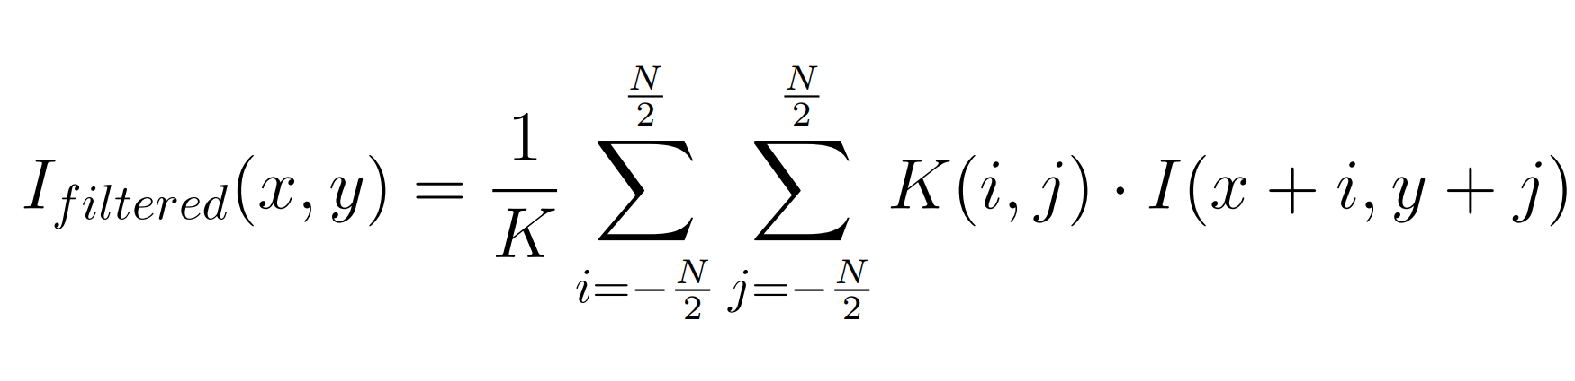
Метод среднего арифметического
Это простой метод фильтрации, который работает путем замены значения каждого пикселя изображения средним значением окружающих его пикселей, взвешенных в соответствии с ядром.

Slide 9
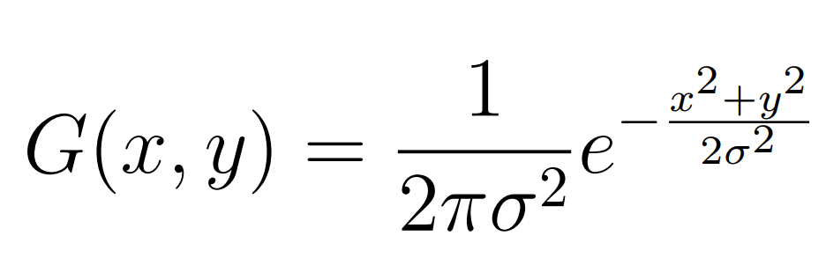
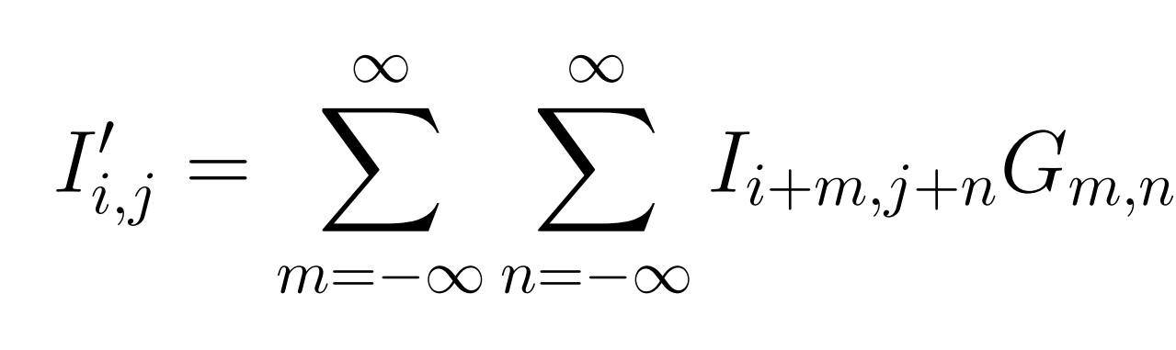
Метод фильтрации по Гауссу
Это линейный фильтр, который работает путем свертки изображения с ядром, которое представляет собой небольшую матрицу весов. Веса в ядре определяются функцией Гаусса.

Slide 10
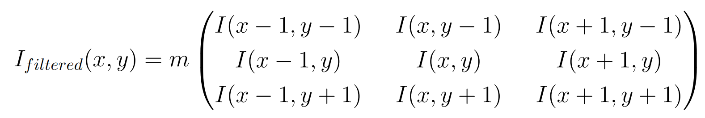
Метод медианной фильтрации
Это метод фильтрации, который работает путем замены значения каждого пикселя изображения медианным значением окружающих его пикселей в соответствии с ядром.

Slide 11
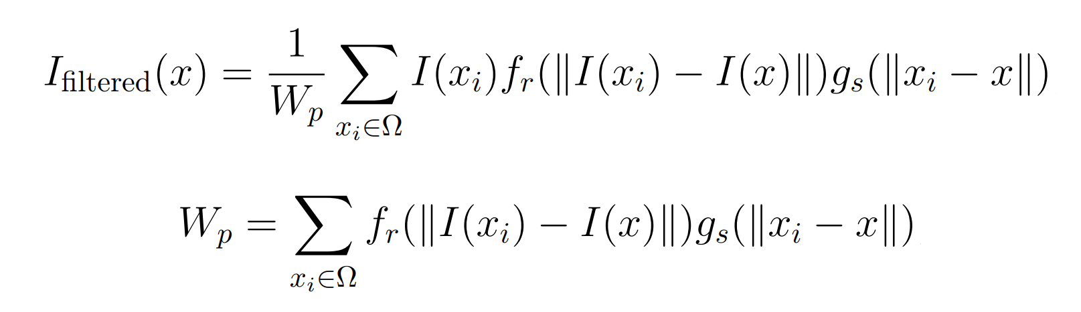
Метод билатеральной фильтрации
Это нелинейный фильтр, который работает путем замены значения каждого пикселя средневзвешенным значением значений близлежащих пикселей, где вес пикселя определяется комбинацией его интенсивности и пространственного расстояния от центрального пикселя.

Slide 12
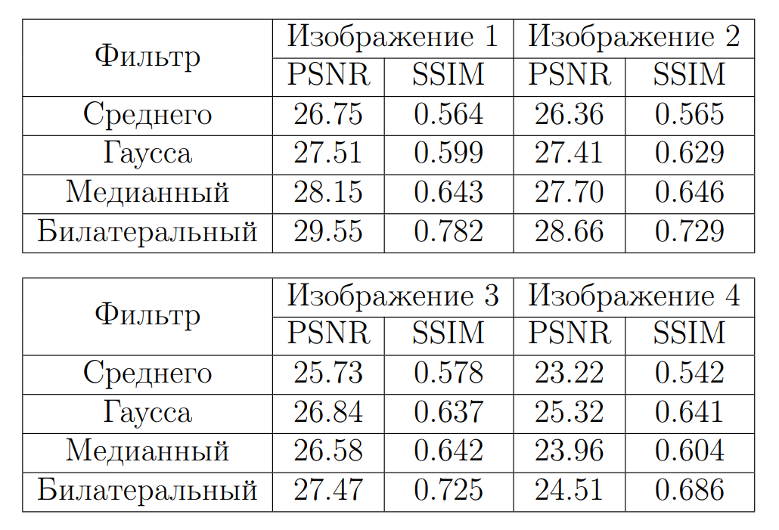
Сравнение методов фильтрации

Slide 13
Заключение
Поставленная цель была достигнута.
В результате сравнения методов устранения шумов на изображениях сделаны выводы:
— среди линейных методов фильтр Гаусса показывает более высокую эффективность, чем метод среднего арифметического;
— среди нелинейных методов билатеральная фильтрация обеспечивает наивысшее качество восстановленного изображения;
— фильтр Гаусса и медианный фильтр обладают схожей эффективностью.

